Slide 1
Муниципальное автономное дошкольное образовательное учреждение «Детский сад № 393»
Заседание родительского совета № 2
(апрель 2022-2023 уч. года)

Slide 2
Повестка дня:
1. Охрана жизни и здоровья детей в МАДОУ:
- о мерах профилактики инфекций в МАДОУ;
- об итогах мониторинга создания условий по профилактике травматизма;
- об обеспечении безопасности дошкольников в весенне-летний период;
- об организации питания в МАДОУ.
2. Отчет по результатам самообследования деятельности учреждения за 2022 год. Результаты методической работы и участия воспитанников в различных конкурсах.
3. О проведении педсовета № 3 «Создание условий для стимулирования познавательной активности дошкольников в математическом развитии посредством использования игровых технологий и повышение профессиональной компетентности педагогов по данному направлению».
4. Работа МАДОУ «Детский сад № 393» летом. О подготовке к летней оздоровительной работе. Участие родителей в конкурсе «Лучший летний участок и цветник».
5. О подготовке к новому 2023-2024 учебному году.
6. Отчет о расходовании бюджетных и внебюджетных средств.
7. Разное (проведение выпускных праздников, встречи с руководителями кружков, итоговые родительские собрания в группах, пожелания в работу МАДОУ и др.).

Slide 3
Сравнительные данные по заболеваемости (в случаях)
Месяцы | 2020-2021 | 2021-2022 | 2022-2023
Сентябрь | 35 | 33 | 34
Октябрь | 26 | 31 | 54
Ноябрь | 37 | 45 | 53
Декабрь | 50 | 56 | 50
Январь | 34 | 26 | 24
Февраль | 78 | 64 | 70
Март | 68 | 35 | 39
Анализ заболеваемости
Случаи по видам заболеваний:
ОРВИ -346
Ветряная оспа- 28
Covid19- 4
Бронхит- 4
Отит- 20

Slide 4
Распределение воспитанников по группам здоровья.
Распределение детей по физкультурным группам в 2022-2023 уч.году.

Slide 5
Профилактика травматизма
Приказ Минобрнауки России от 27.06.2017 № 602 «Об утверждении Порядка расследования и учета несчастных случаев с обучающимися во время пребывания в образовательной организации, осуществляющей образовательную деятельность»

Slide 6
Отчет МАДОУ по травматизму за 2022 год:
Несчастных случаев за 2022 год не зафиксировано травм. В основном поступали обращения в медицинский кабинет, связанные с царапинами, ссадинами, ушибами – гематома, синяк, ранка, болячка.
Часто травмы происходят в самостоятельной деятельности, во время режимных моментов.
Инструктаж по охране жизни детей с сотрудниками проводится систематично один раз в квартал, при необходимости внепланово.
Педагоги организуют занятия, беседы по основам безопасности жизнедеятельности.
Развивающая предметно – пространственная среда безопасна и содержит познавательный материал по безопасности.
В родительских уголках групп содержатся материалы информационного характера по безопасности и профилактике травматизма.

Slide 7
Безопасность детей в весенне-летний период
Уважаемые родители на основании инструкции №70 МАДОУ «Детский сад №393» по организации охраны жизни и здоровья детей во время пребывания в детском саду в весенний период напоминаем Вам об ответственности за жизни и здоровье детей и обращаем Ваше внимание, что в весенний период необходимо:
1. В связи с интенсивным снеготаянием обратить внимание детей на посещение в эти весенние дни водоемов, не оставлять без присмотра ребенка у водоема.
2.Во время прогулок следить, чтобы дети не ели и не брали в рот незнакомые растения, предметы и т.п. С приходом теплого весеннего периода активизируются клещи. Существенную роль в защите от клещей имеет специальная одежда.
3. Одевать детей в соответствии с температурными условиями, иметь запасные вещи, не допускать намокания детской одежды и обуви.
4. Усилить бдительность за наличие посторонних, подозрительных предметов, пакетов, сумок на предмет взрыво- и другой безопасности, в случае обнаружения немедленно сообщить администрации и специальным службам.
5.Напоминать детям о правилах поведения и соблюдении правил дорожного движения в весеннее время. Учите правилам дорожного движения, переходя дорогу соблюдайте правила и держите ребенка за руку. Учите смотреть прежде чем сделать первый шаг на переходе, учите замечать транспорт, оценивать скорость и направление. Входить в любой вид транспорта и выходить из него только тогда, когда он стоит. Соблюдайте правила катания на велосипедах, роликах, самокатах (катаемся на специальных площадках, пользуемся шлемами и щитками, обучаем навыку безопасного падения). Исключите игры детей около проезжей части.
6. Обратить внимание на возможные случаи возникновения пожаров из-за неосторожного обращения с огнем: детская шалость; непотушенные костры; не затушенные окурки, поджог травы. Не оставляйте без присмотра детей, не позволяйте им пользоваться легковоспламеняющимися материалами; Следите за газовыми и электрическими приборами. Запрещайте играть с легко воспламеняющимися предметами и жидкостями ; Не разрешайте трогать режущие и колющие предметы (ножи, ножницы, иголки и т.д.).
7. Родители или лица, их заменяющие, должны передавать детей лично воспитателю или другому сотруднику. Следить за детьми, не оставлять без присмотра, не доверять временный присмотр за детьми посторонним людям, другим родителям. Формируйте у детей навыки обеспечения личной безопасности; проведите с детьми с детьми индивидуальные беседы, объяснив важные правила, соблюдение которых поможет сохранить жизнь.
8.Меры безопасного поведения при работе с Интернетом: объясните детям, что общаться и вести себя в социальной сети необходимо так же осторожно, как и в реальной жизни. Запретите детям оставлять в публичном доступе или отправлять незнакомцам по почте контактную информацию (телефон, адрес). Просматривайте сайты, которыми пользуется ваш ребёнок, с целью недопущения вовлечения ребёнка в неформальные организации. Соцсети и мессенджеры отчасти стали дополнительным стимулом к массовому распространению фейковых новостей. Фейковыми часто бывают новости, заголовки которых слишком эмоциональны, которые апеллируют к чувствам читающих их людей и стремятся задеть за живое. Старайтесь воспринимать их не так эмоционально, отделять сухие факты от оценочных характеристик. А ещё проверяйте, соответствует ли содержание новости заголовку. Приучайте себя и детей проверять новости и искать подтверждение информации в нескольких не зависимых друг от друга источниках. Если нет отсылки к первоисточнику, это повод задуматься, насколько правдива информация. Хороший признак, если в тексте содержатся ссылки, чтобы читатель мог самостоятельно проверить факты.
9. Для сохранения здоровья детей не приводить ребенка в учреждение с признаками заболеваний (насморк, высыпание на коже, расстройство желудка, рвота, температура и др. недомогания).

Slide 8
26.04.2023 с 10.00 до 13.30 проводится Всероссийское родительское собрание «Обеспечение безопасности детей при перевозке в транспортных средствах»

Slide 9
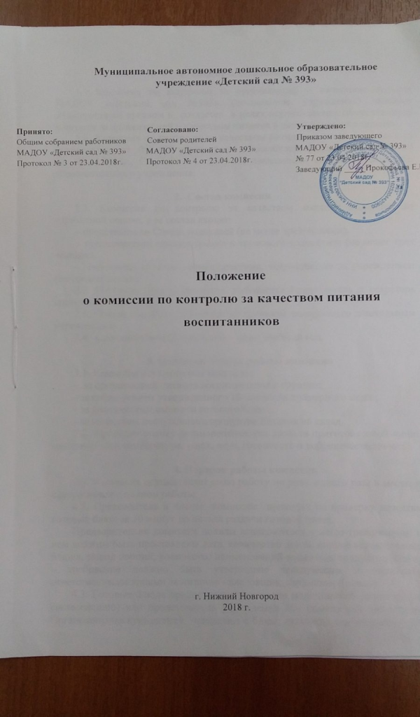
Родительский контроль организации питания в МАДОУ
Цель работы: соответствие реализуемых блюд утвержденному 10-дневному меню, санитарно-техническое содержание обеденной зоны, состояние обеденной мебели и посуды, условия соблюдения правил личной гигиены воспитанников, за фактическим выходом готового блюда, оценка органо-лептических свойств приготовленной пищи (внешний вид, температура, запах, вкус, готовность и доброкачественность), наличие информации о здоровом питании.
Состав утвержден приказом от 23.08.2022 № 168
Родители – Кусмарова Полина Александровна (5 гр.), Якимова Ольга Сергеевна (8 гр.), Курналеева Светлана Викторовна (гр. 3)
Выходы ежемесячно: 28.09.2023, 19.10.2022, 09.11.2022, 22.12.2022, 18.01.2023, 28.02.2023,22.03.2023, 13.04.2023

Slide 10
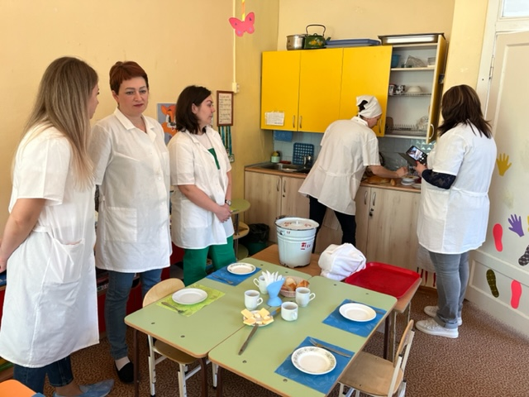
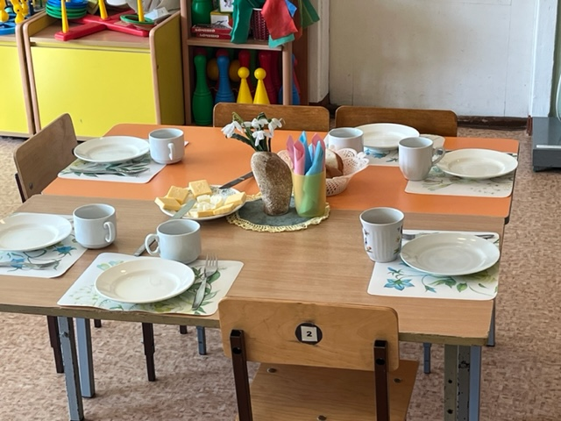
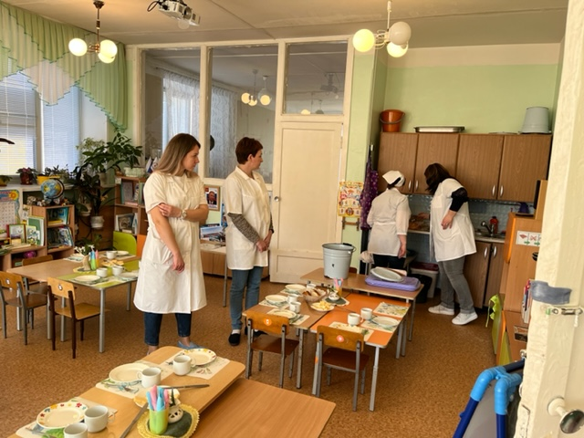

Slide 11
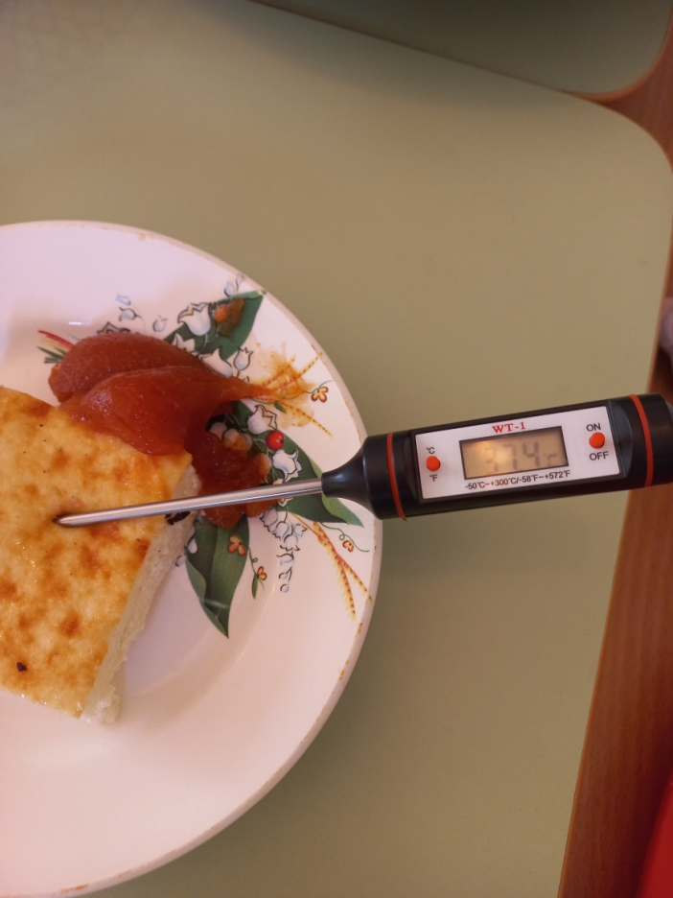
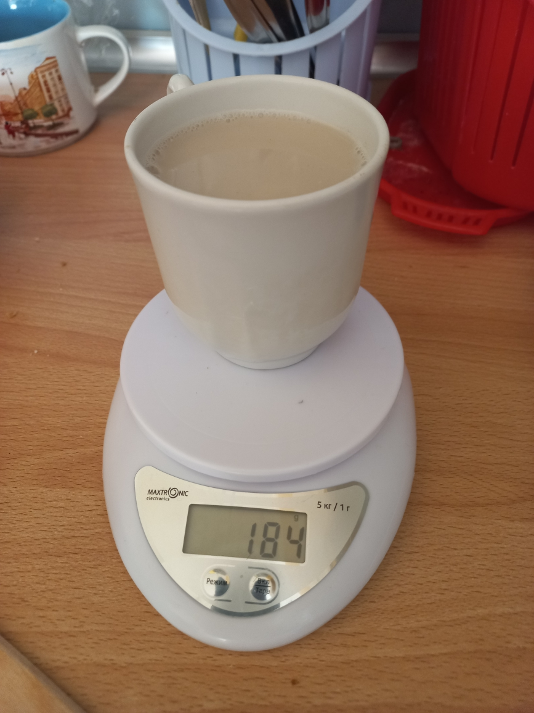
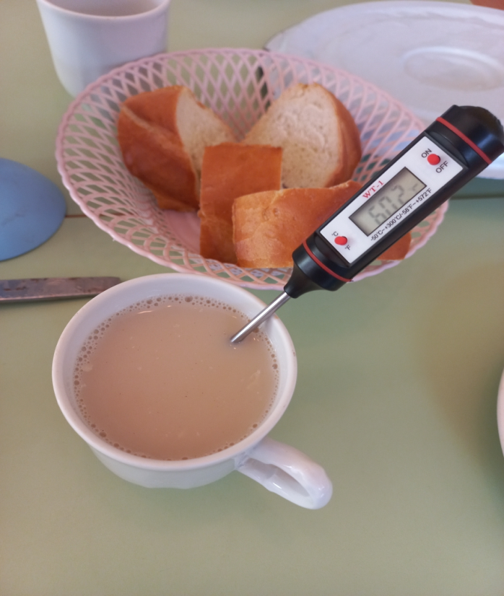

Slide 12
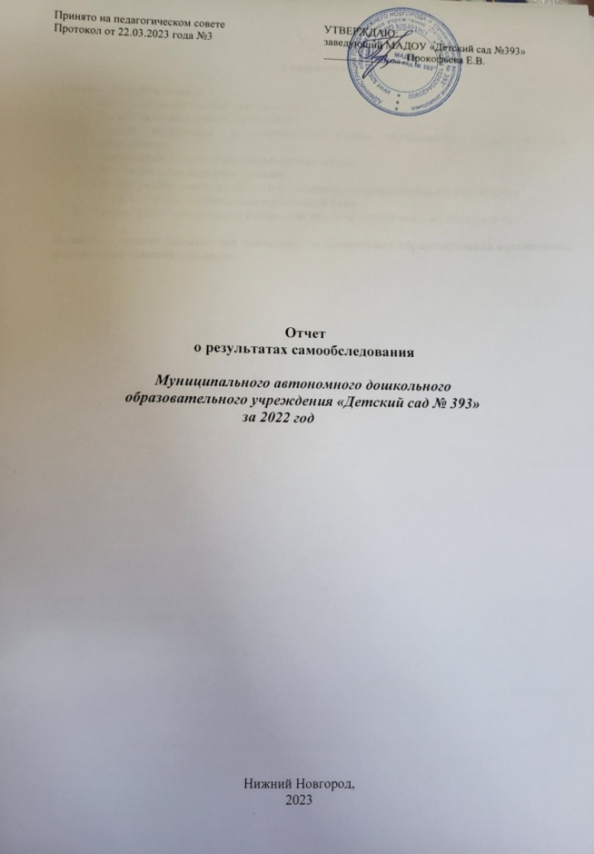
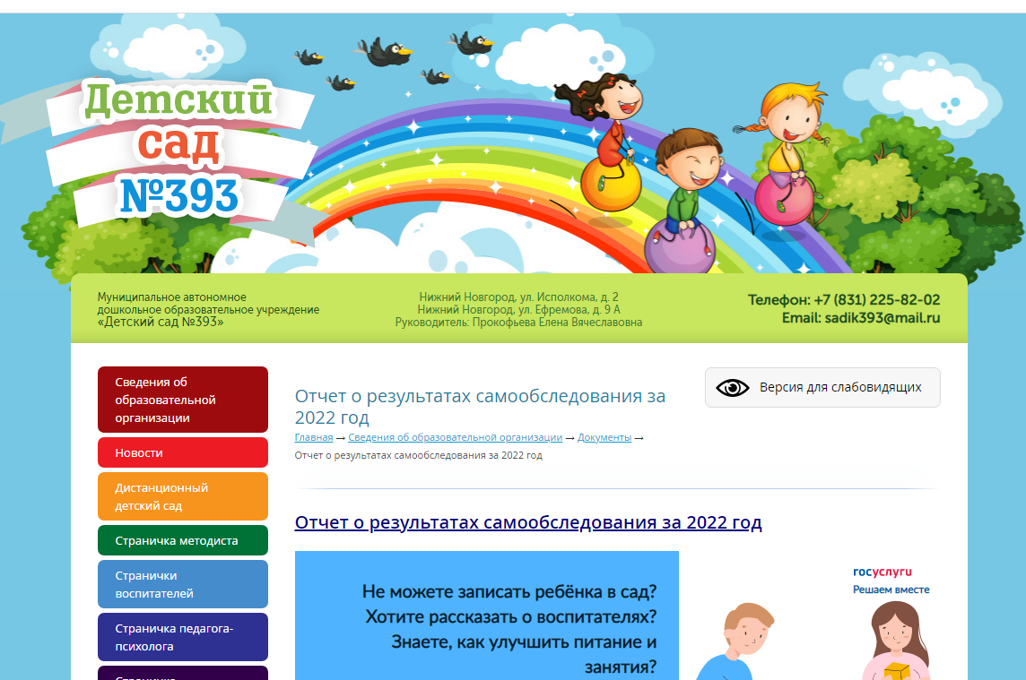
Отчет о результатах самообследования деятельности учреждения за 2022 год.
Содержание:
I часть- Аналитическая:
Общая характеристика Учреждения.
Оценка системы управления МАДОУ.
Оценка качества образовательной деятельности, содержания и качества подготовки обучающихся, востребованности выпускников.
Оценка организации образовательного процесса.
Оценка востребованности выпускников.
Оценка качества кадрового состава.
Оценка учебно –методического и информационного обеспечения.
Оценка качества материально-технической базы.
Анализ функционирования внутренней системы оценки качества образования.
II часть – Анализ показателей деятельности дошкольной образовательной организации, подлежащей самообследованию. (утв. Приказом Министерства образования и науки РФ от 10 декабря 2013 г. № 1324)

Slide 13
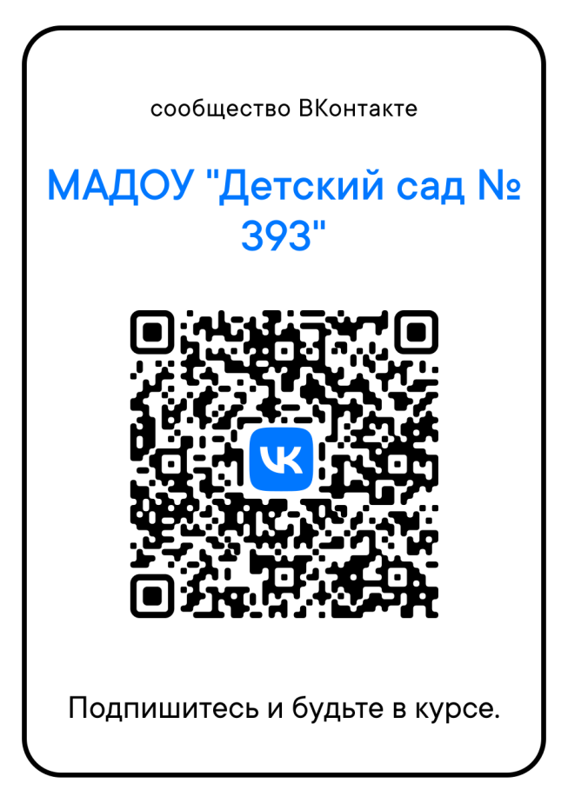
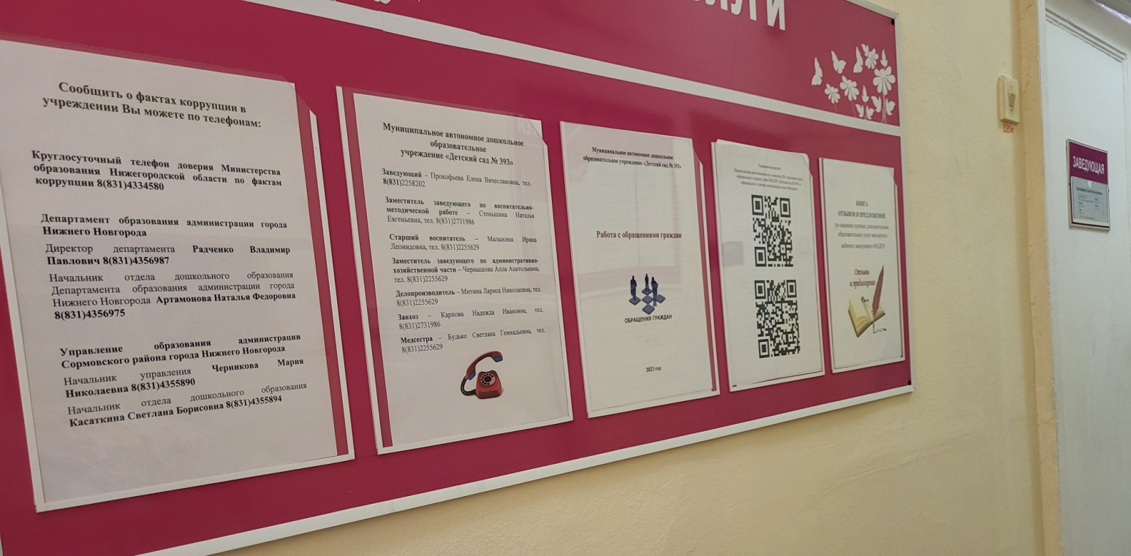
Создание
и размещение QR-кодов
QR-код в социальной сети
«ВКонтакте» МАДОУ «Детский сад №393»
QR-код на сайт МАДОУ «Детский сад №393»

Slide 14
Участие воспитанников в конкурсах
Уровень | Название | Участники
Всероссийский | Конкурс детского рисунка «Эколята - друзья и защитники природы!» | Участники старших и подгот-х групп 5, 8,10, 6, 13, 15
Региональный | Конкурс на лучшую новогоднюю ёлочную игрушку «Горьковская игрушка» | Участники воспитанники МАДОУ
Региональный | Информационно- пропагандистское мероприятие по ПДД «Весна идет-весне дорогу», «Пристегни самое дорогое» | Участники воспитанники МАДОУ всех групп
Областной | Конкурс детского рисунка «Мамочка – мой ангел!» | Участники воспитанники МАДОУ
Областной | Конкурс детского - прикладного искусства «Пасха Красная» | Павлова Варя 6 гр. – поощрение педагог - Носова Н.В., участники – воспитанники групп 4; 6; 9; 10; 11; 13
Районный | Городской фестиваль технического творчества «Судостроение на защите окружающей среды» | 1 место, педагог - Маслова А.В. и воспитанники 7 и 10 гр.
Районный | Смотр-конкурс зимних участков | 2 место – коллектив МАДОУ
Районный | Фестиваль детского творчества «Сормовские соловушки-2023» | Участники групп № 10, № 15
Районный | Конкурс скворечников | Участники воспитанники МАДОУ
Районный | Конкурс на лучшую елочную игрушку в Сормовском парке | Участие
Районный | «Веселые старты» | Участники, группа №8, педагог- Филькина Н.Н.
Районный | Районный конкурс по ПДД «Юные знатоки дорожного движения» | Участие

Slide 15
Участие воспитанников в конкурсах
Уровень | Название | Участники
Региональный | Региональном конкурсе творческих работ среди воспитанников, учащихся и педагогических работников образовательных организаций «В КРУГУ СЕМЬИ» | 1 и 2 места, воспитанники групп № 8, № 10, № 7, № 11 Филькина Н.Н., Андрианова Е.В., Маслова А.В., Лаврентьева Н.А., Ситникова Л.В., Домачук О.В.
Всероссийская | Олимпиада по правилам дорожного движения «Дорога, транспорт, пешеход» | Победители, диплом 1 степени, воспитанники группы № 10, Ситникова Л.В., Андрианова Е.В.
Международный | Творческий конкурс поделок из природного материала «Мастерская осени» | Диплом победителя лауреата 1 степени, воспитанники группы № 10, Ситникова Л.В., Андрианова Е.В.
Акции | Акция по сбору макулатуры | Воспитанники и педагоги МАДОУ 1 место – группа № 10 2 место – группа № 6 3 место – группа № 7
 | Акция «Подари тепло солдату» | Воспитанники, родители и педагоги МАДОУ
 | Акция «»Помоги другу» (сбор помощи приюту для животных) | Воспитанники, родители и педагоги МАДОУ

Slide 16
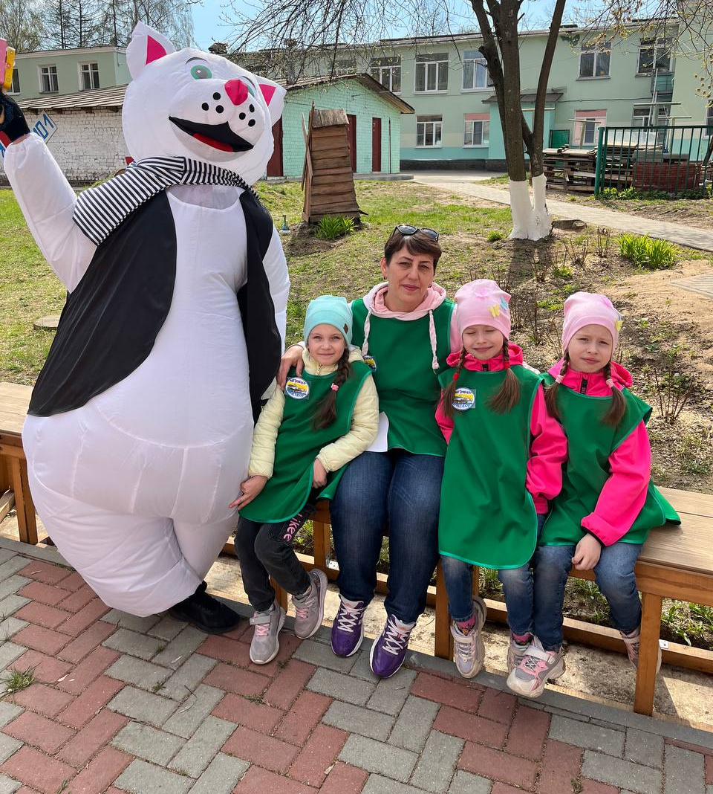
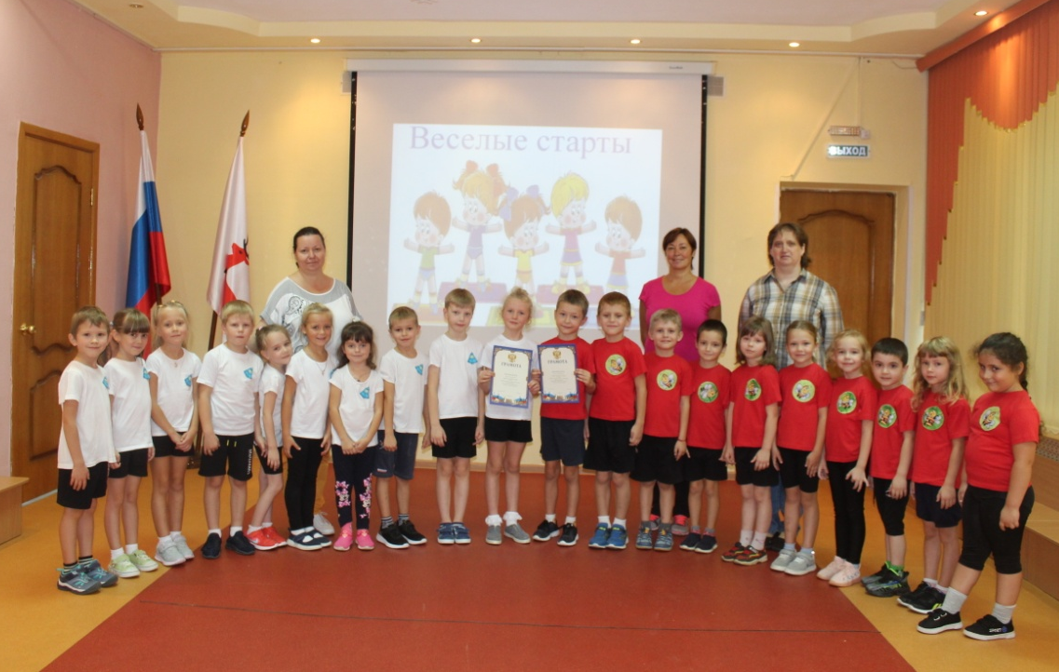
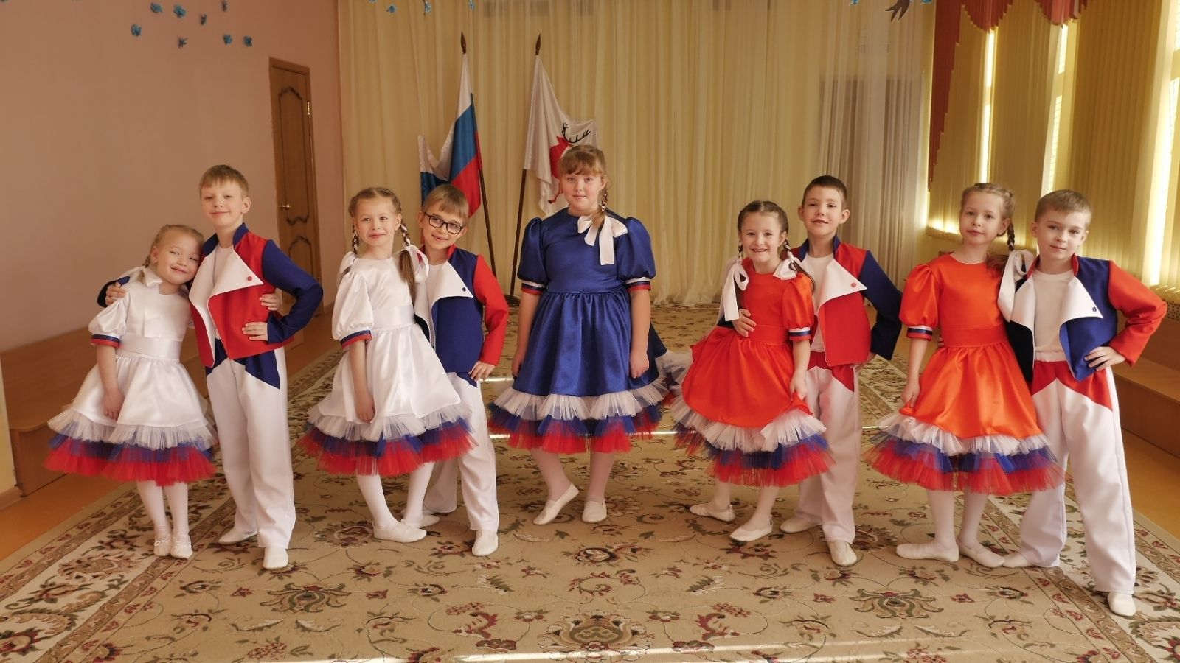
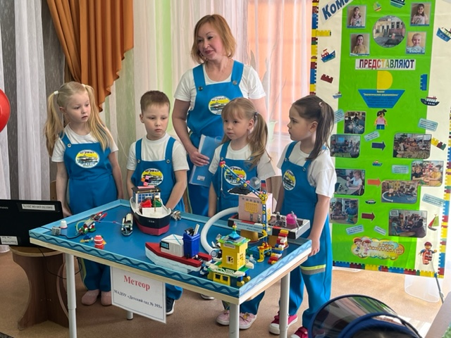

Slide 17
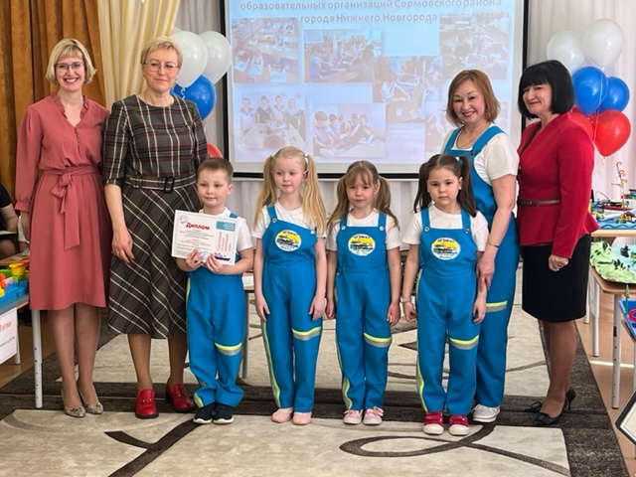

Slide 18
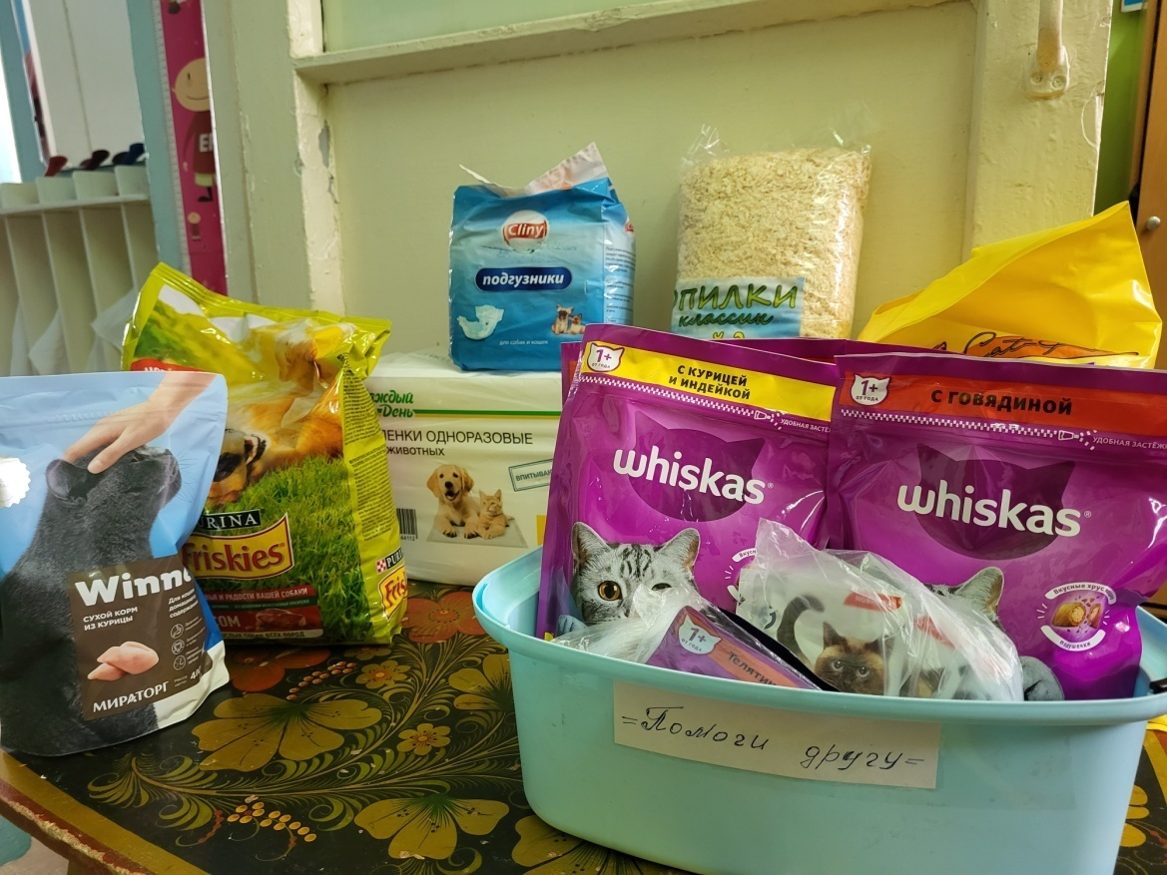
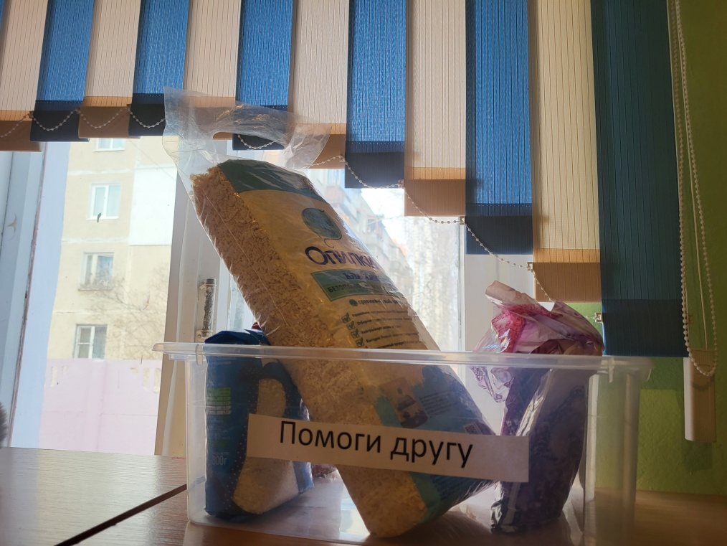
Акция «Помоги другу»
(сбор помощи приюту для животных)

Slide 19
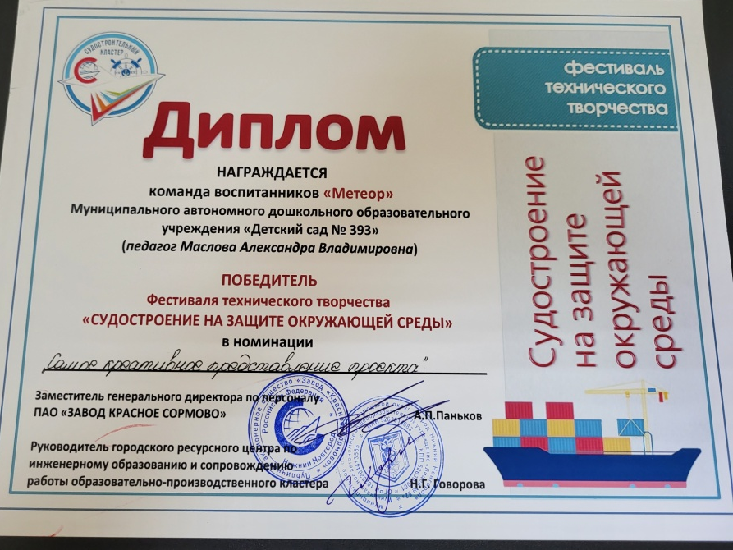

Slide 20
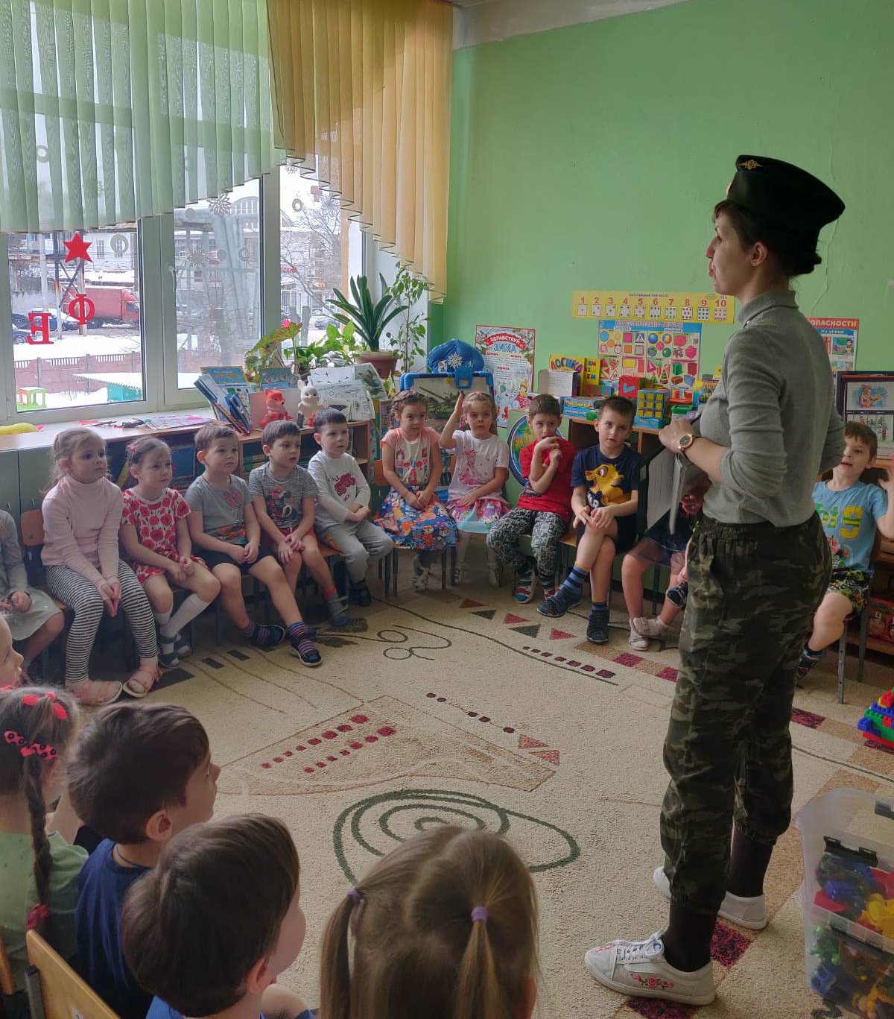
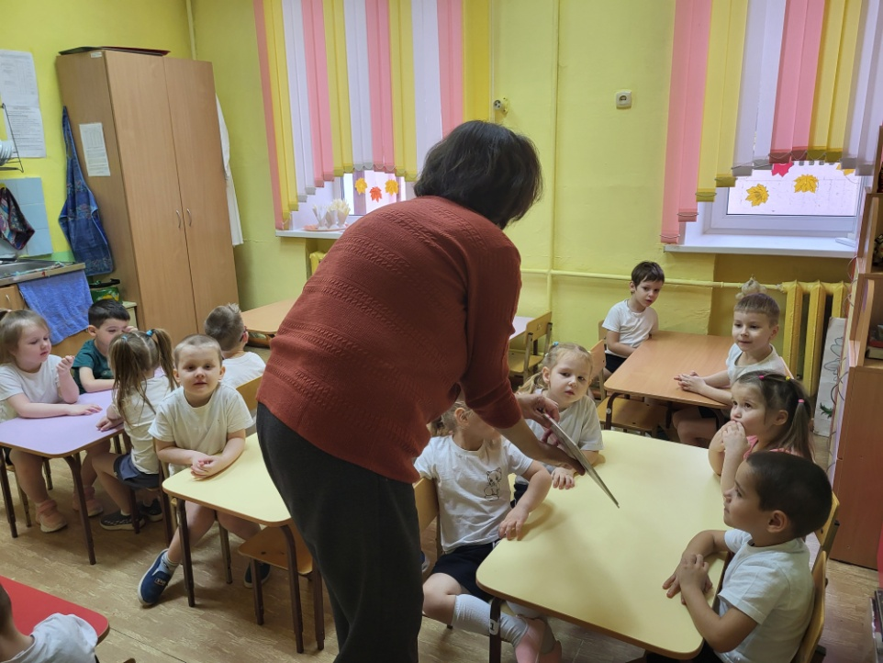
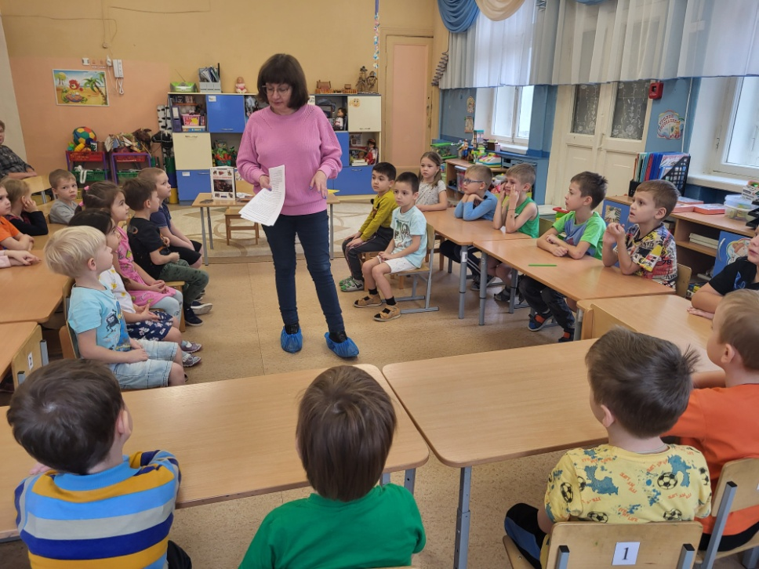
Сотрудничество с библиотекой им. А.М. Горького.
Проводятся занятия
с библиотекарями
для детей 4-5, 5-6 и 6-7 лет

Slide 21
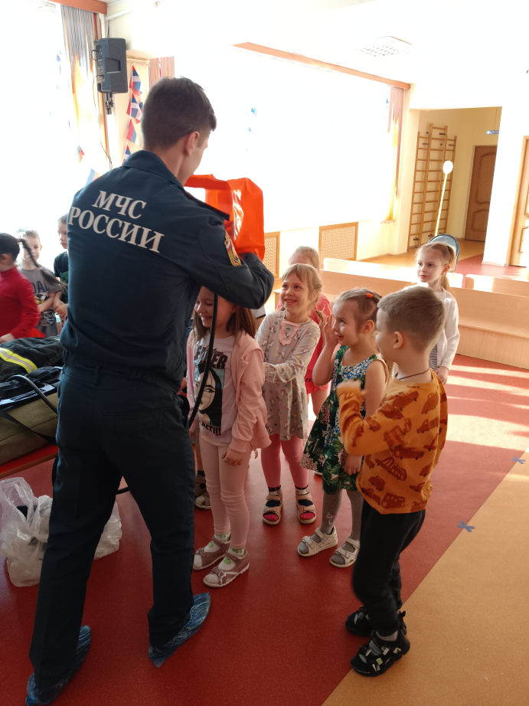
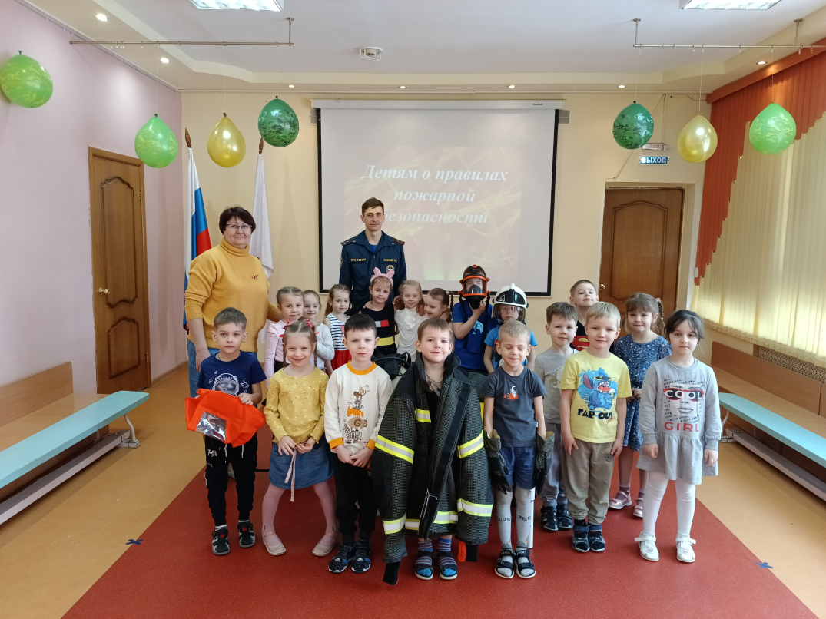
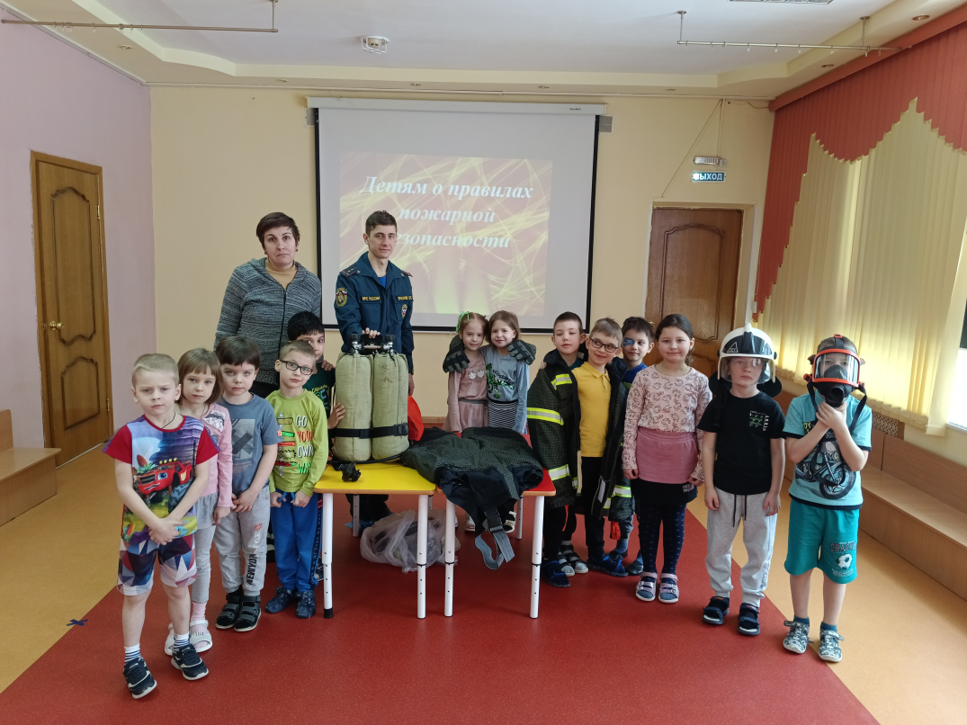

Slide 22
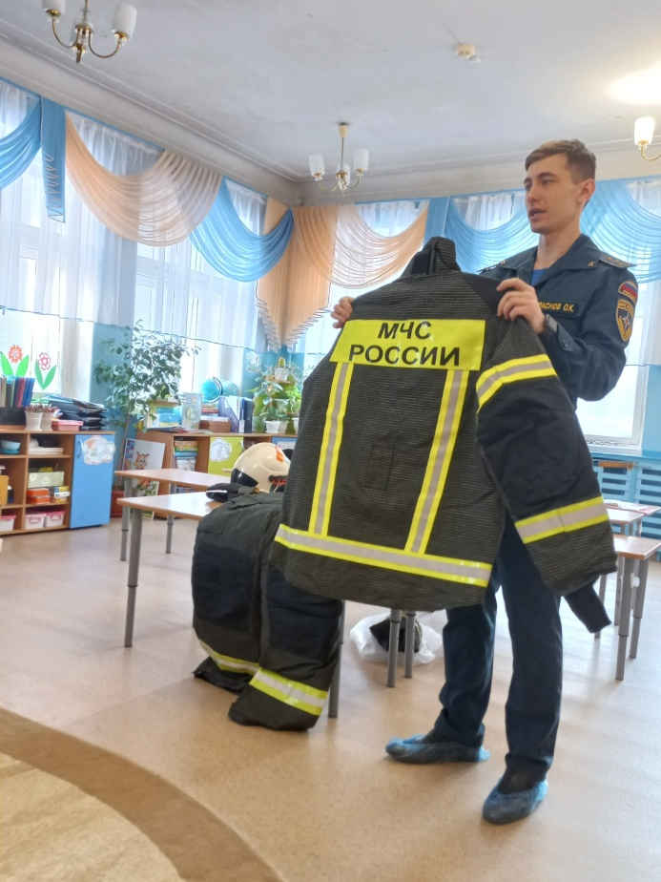
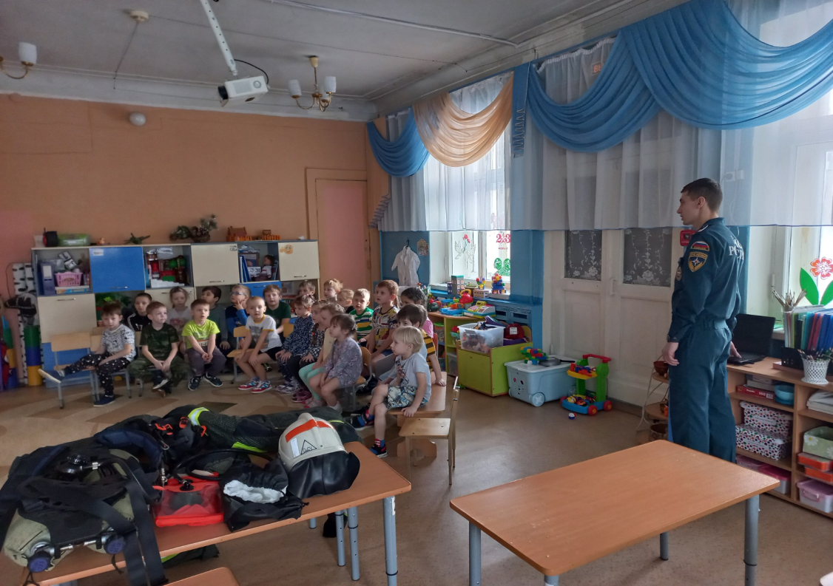

Slide 23
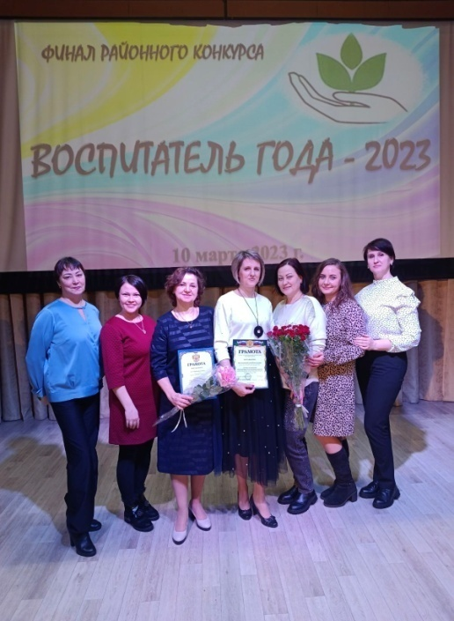
Кадровый состав
Образовательный процесс в 2022-2023 уч году осуществляли 34 педагога. Среди них: воспитатели – 28 чел, педагог- психолог- 1 чел, музыкальные руководители – 2 чел., инструктор по физической культуре- 1 чел., старший воспитатель – 2 чел
Таким образом, можно сделать вывод о том, что основная масса педагогов высокого профессионального уровня, который позволяет достигать намеченные цели в воспитании и развитии детей. Эффективными результатами повышения профессиональной компетентности педагогов являются обобщение и диссеминация педагогического опыта (выступления на курсах повышения квалификации, публикации статей, работа со студентами).
МАДОУ является базой для прохождения практики студентов первого и второго курса НПК, в 2022-2023 уч. году было направлено в МАДОУ 15 чел. по направлению «Дошкольная педагогика и психология». В рамках практики педагоги 5 групп делились опытом работы с детьми, оказывали консультативную помощь студентам.

Slide 24
Инновационная деятельность МАДОУ
Тема проекта:
«Разработка, апробация и внедрение инновационной модели организации образовательного процесса в дошкольной образовательной организации –
«Детский сад Мининского университета»
с применением технологии
«Творческие мастерские».
Группы:
группа №3. Воспитатели: Ковалева О.Б., Булавинова Л.В.
группа №9. Воспитатели: Соколова Д.В., Домачук О.В.
группа №8. Воспитатели: Фадеева Ю.А., Филькина Н.Н.
группа №11. Воспитатели: Лаврентьева Н.А., Зеленцова С.П.

Slide 25
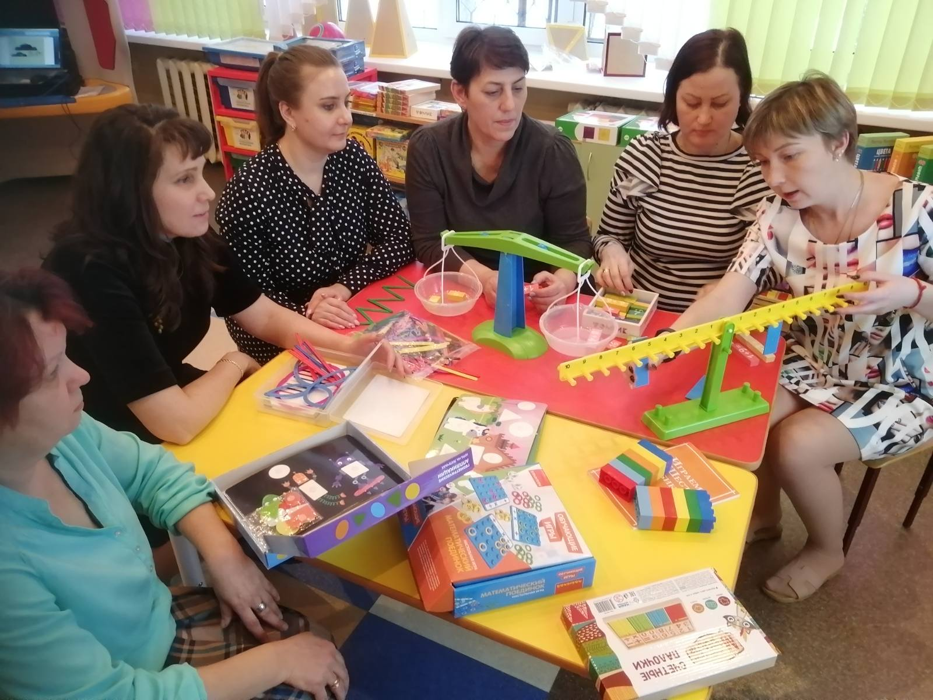
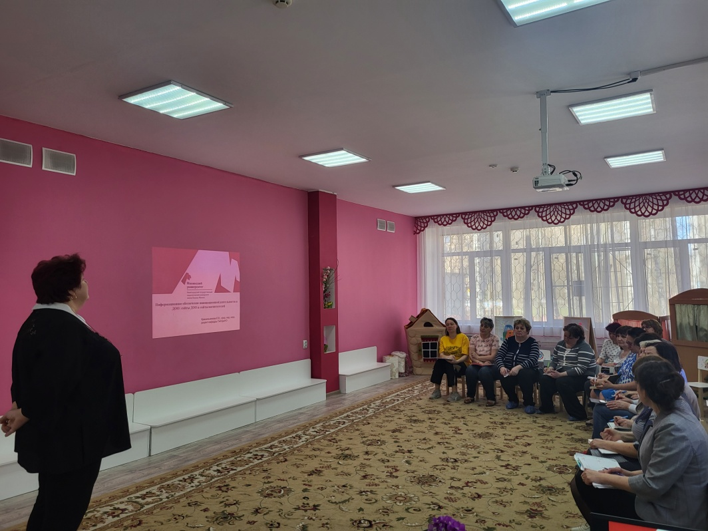
Результаты работы
Был организован круглый стол в НГПУ со всеми участниками инновационной деятельности.
Проведено совещание с научным руководителем Красильниковой Л.В.
Проведены мастер-классы с педагогами по использованию современных игровых пособий в работе с детьми
Внесены изменения в образовательную среду, закуплен игровой материал по математическому развитию.
Разработаны конспекты занятий по математическому развитию

Slide 26
РАБОТА в рамках ГРЦ по инженерному
образованию и сопровождению работы образовательно-производственного Кластера
Принимают участие группы №5,6,7,10,13,14,15

Slide 27
Конкурс на лучшее новогоднее декоративно - художественное и световое оформление фасадов зданий и прилегающих территорий Сормовского района г.Н.Новгорода
2023 год

Slide 28
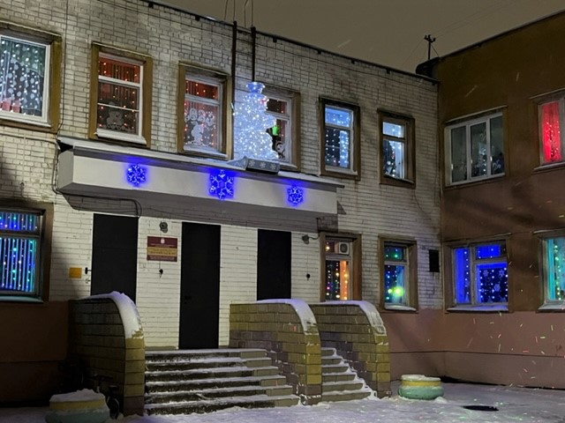
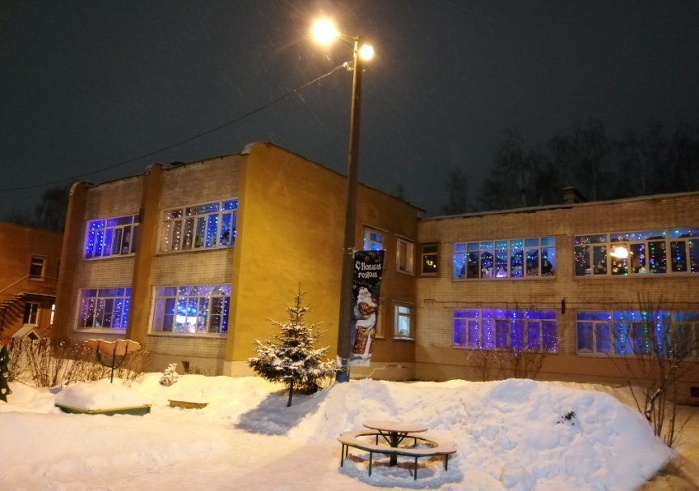
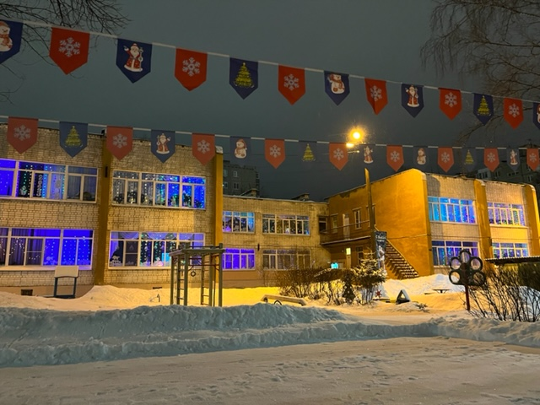
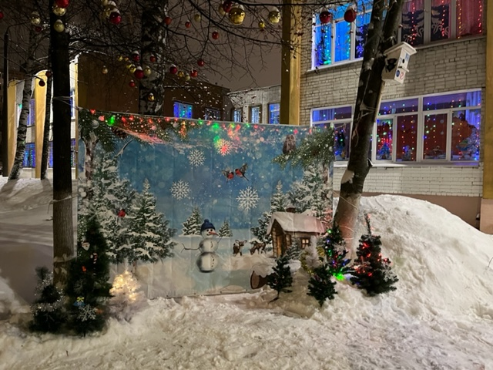

Slide 39
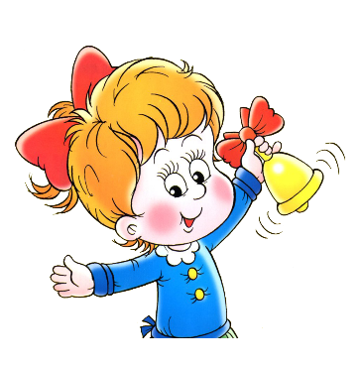
Оценка качества образовательной деятельности, содержания и качества подготовки обучающихся, востребованности выпускников
По выявленным в процессе диагностического обследования показателям можно отметить, что с начала года в процессе развивающего обучения прослеживается значительная динамика развития детей. Анализ результатов начального и итогового обследования развития воспитанников в образовательных областях по методике Н.В. Верещагиной и диагностическим методикам педагога- психолога показывает положительную динамику в освоении ООП ДО. Выявлены позитивные результаты достижений и продвижений детей по таким образовательным областям, как «Физическое развитие» и «Речевое развитие», что подтверждает реализацию выбранных задач Годового плана.
Результатом осуществления образовательного процесса стала качественная подготовка детей к обучению в школе. Выпускники МАДОУ успешно поступили в общеобразовательные учреждения: МАОУ «Лицей № 82» -20%, МБОУ «Школа №183» - 25%, «Школа №9» - 13% и в другие школы и детские сады Сормовского района и города Нижнего Новгорода.

Slide 40
Анализ поступления в школу воспитанников МАДОУ

Slide 41
Перспективы работы:
1. Продолжить работу по укреплению материально-технической базы (замена аварийных окон, асфальтового покрытия, декоративный ремонт в группах, ремонт прогулочных веранд, ремонт цоколя и пр.).
2. Продолжать работу по оснащению педагогического процесса информационно- коммуникативными технологиями.
3. Продолжать работу по профилактике безопасного поведения детей.
В развитии педагогических кадров уделить внимание организации системного сотрудничества с родителями на основе индивидуально-дифференцированного подхода и использования ИКТ.
Продолжать инновационную детельность деятельность.
Прододжать работу в рамках ГРЦ по инженерному образованию и сопровождению работы образовательно-производственного Кластера
Продолжать работу по предоставлению платных дополнительных образовательных услуг в МАДОУ.

Slide 42
ПЛАН
Выполнение решений предыдущего педсовета.
1. Деятельность педагогов по созданию условий для стимулирования познавательной активности дошкольников в математическом развитии посредством использования игровых технологий и повышение профессиональной компетентности педагогов по данному направлению. (анализ, заведующий).
2. Создание полимотивационной основы детской деятельности по математическому развитию (выступление из опыта работы педагога-психолога Калсановой Л.Д.)
3. Развитие познавательной активности средствами занимательного игрового математического материала
(выступление из опыта работы воспитателя группы № 5–Крупко Т.К.).
4.Создание условий для стимулирования познавательной активности дошкольников в математическом развитии через использование современных технологий и игровых материалов.
(выступление из опыта работы воспитателя группы № 11 – Зеленцовой С.П.).
5.Взаимодействие с родителями в вопросах математического развития детей (выступление из опыта работы воспитателя группы № 12 – Смирновой Е.В.).
6. «Ярмарка идей» по теме педсовета.
7. Разное (принятие отчета о результатах самообследования за 2022 год).
Проект решения педагогического совета.
ПЕДАГОГИЧЕСКИЙ СОВЕТ №3
«Создание условий для стимулирования познавательной активности дошкольников в математическом развитии посредством использования игровых технологий и повышение профессиональной компетентности педагогов по данному направлению»

Slide 43
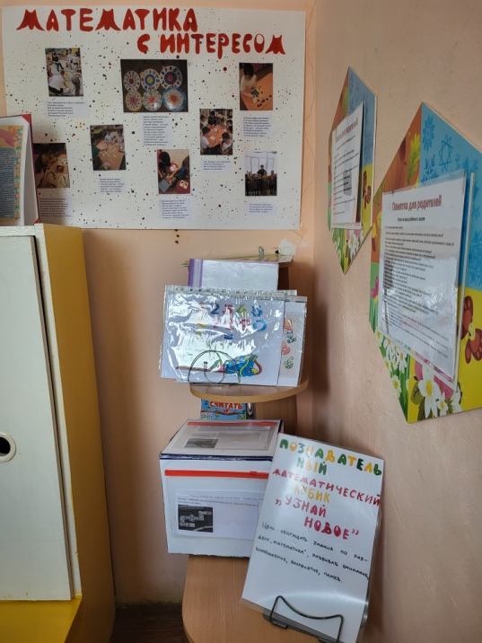
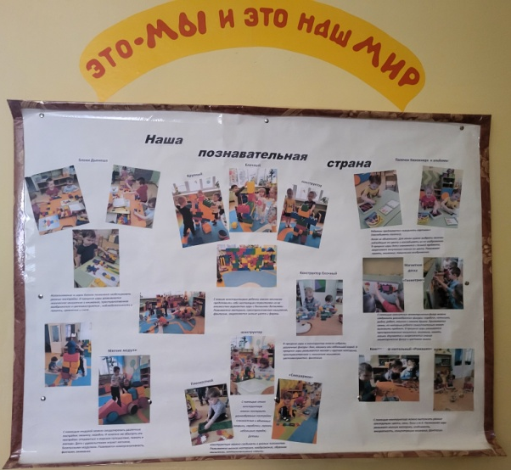
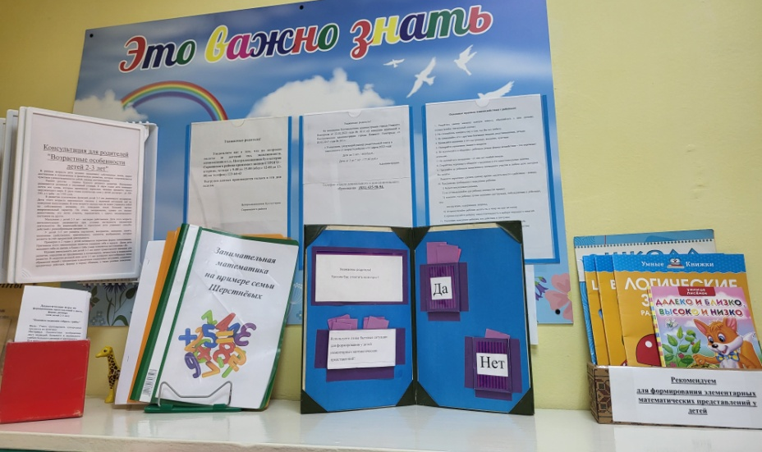
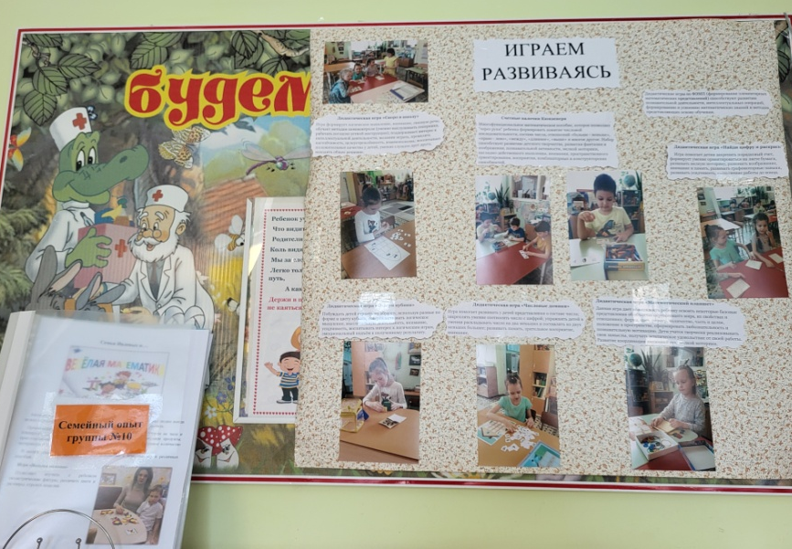
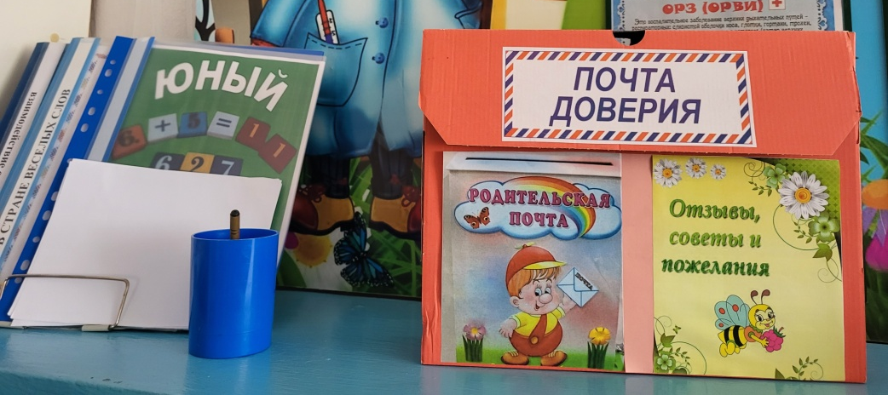
РОДИТЕЛЬСКИЕ УГОЛКИ

Slide 44
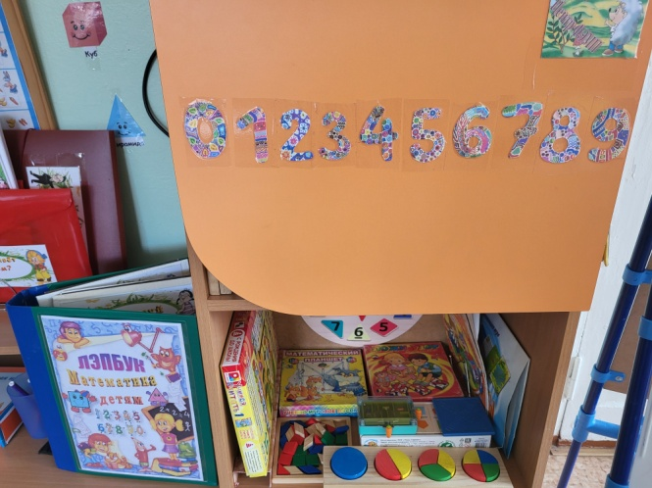
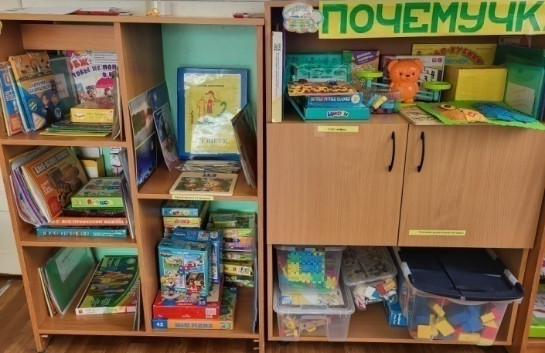
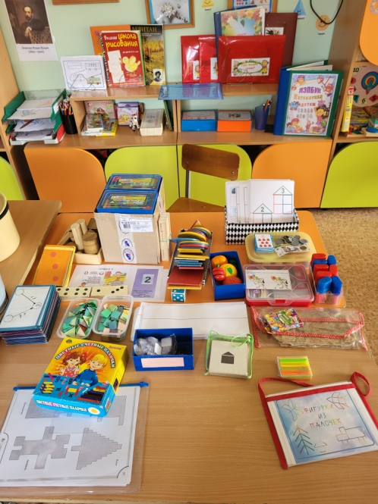
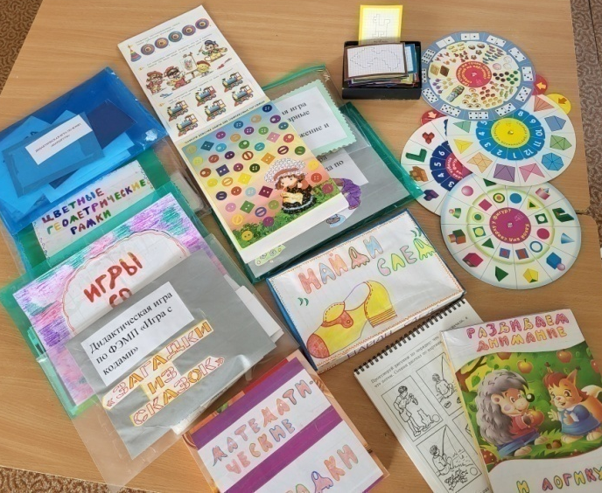
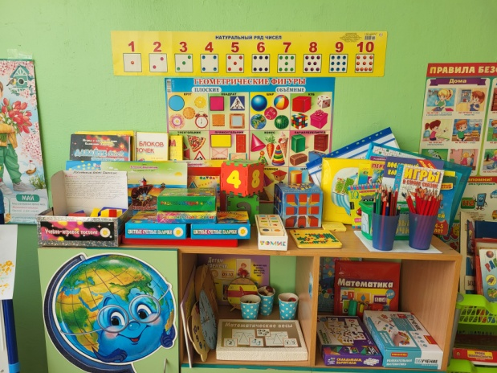
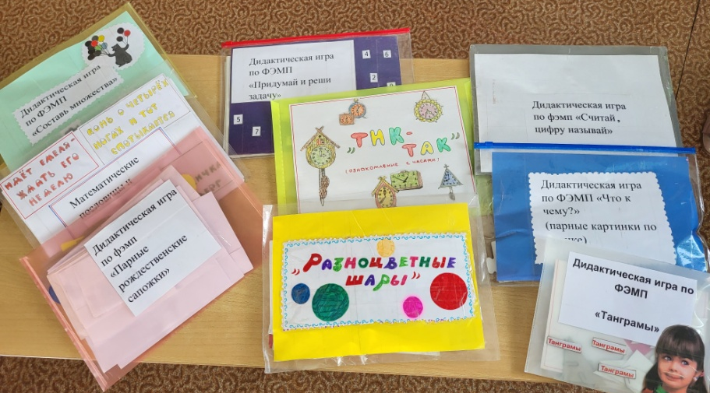
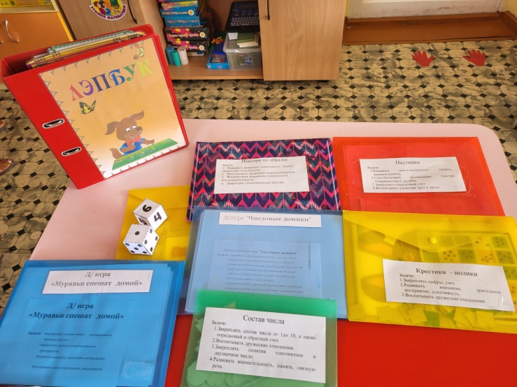
УГОЛКИ МАТЕМАТИКИ В ГРУППАХ

Slide 45
Мероприятия в рамках педсовета:
Просмотр образовательной среды по образовательной области «Познавательное развитие».
Представление семейного опыта воспитания по математическому развитию детей.
Участие в конкурсах инженерно- технического направления
Консультирование желающих родителей по теме педсовета.

Slide 46
Новая образовательная программа в соответствии с ФОП будет разработана к 1 сентября 2023 года

Slide 47
Работа МАДОУ летом 2023 года.
№ образовательной организации | Дата закрытия, открытия | Вид ремонтных работ | № образовательной организации, куда планируется перевод воспитанников
МАДОУ «Детский сад № 393», здание № 2 | с 01.06.2023 по 09.07.2023; с 07.08.2023 по 31.08.2023 | Ремонт групп № 12,13. Текущие декоративные покрасочные работы раздевальных и игровых дошкольных групп № 14,15. | МАДОУ «Детский сад № 393», здание № 1
МАДОУ «Детский сад № 393», здание № 1 | с 10.07.2023 по 06.08.2023 | Текущие декоративные покрасочные работы раздевальных и игровых дошкольных групп, ремонт крыльца главного входа в здание. | МАДОУ «Детский сад № 393», здание № 2

Slide 48
О подготовке к летней оздоровительной работе.
Покраска оборудования участков всех групп и спортивной площадки, бордюров.
Декоративная покраска веранд групп.
Подрезка кустов, кронирование деревьев.
Побелка деревьев.
Посадка: кустов, травы, плодовых деревьев и кустарников.
Вскопка земли в цветниках и благоустройство (посадки, прополка, окапывание кустарников, изготовление клумб, рабаток, альпийской горки и пр.).
Завоз песка, пополнение песочниц песком.
Подготовка пособий и игрового оборудования.
Методическая работа с кадрами.

Slide 49
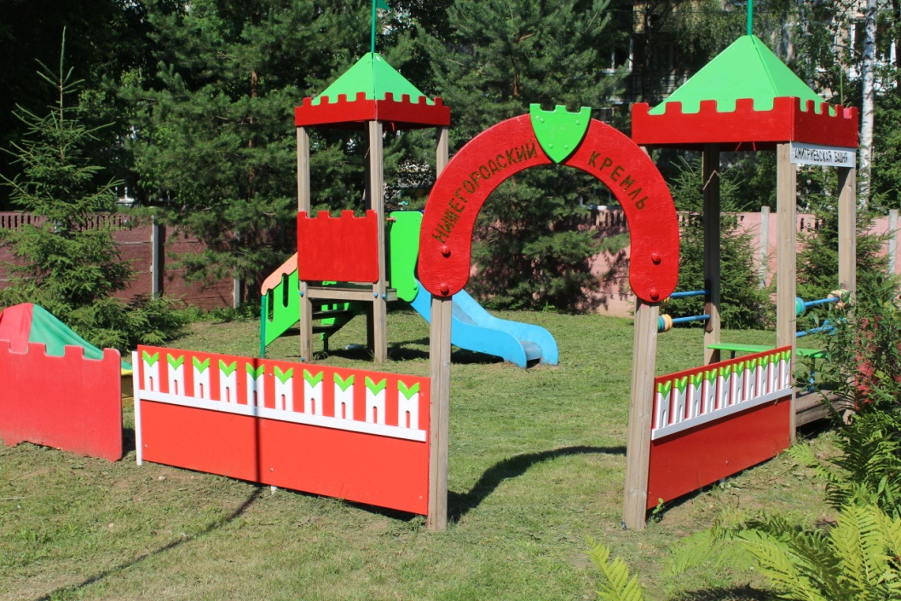
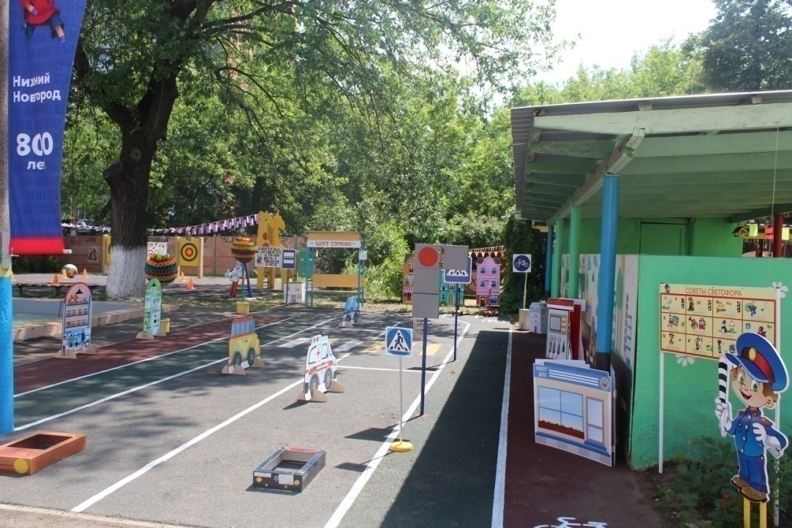
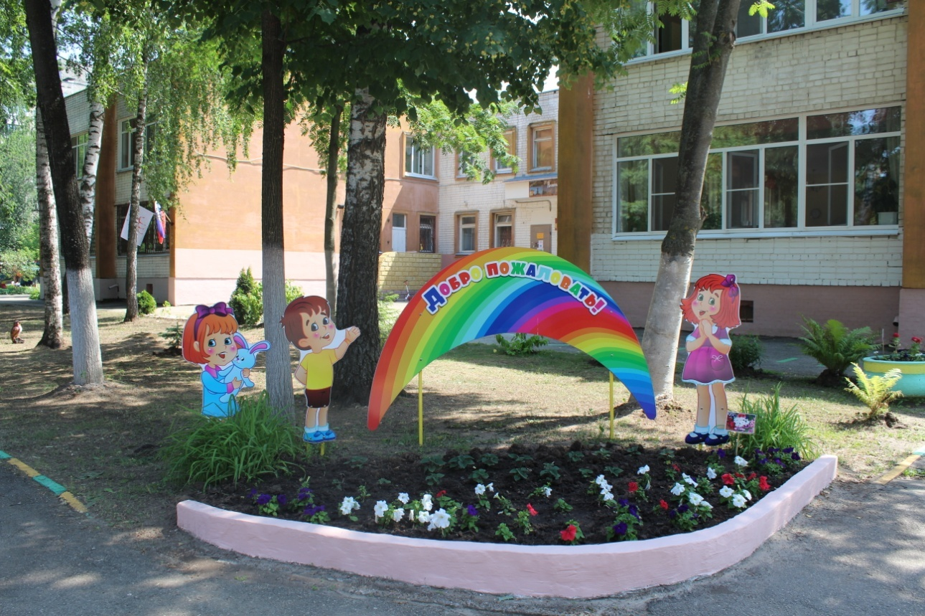

Slide 53
О подготовке к новому учебному году.
4 группа переходит в 6 группу
3 группа переходит в 8 группу
2 группа переходит в 10 группу
Мероприятия по обеспечению безопасности, санитарно-гигиенические мероприятия, антитеррористическая безопасность, работа по благоустройству, ремонтные работы и др.

Slide 54
Бюджетные средства за 2019, 2020, 2021, 2022, 2023 годы (ремонт, технологическое оборудование)

Slide 55
 | 2019 | 2020 | 2021 | 2022 | 2023
Ремонт (бюджетные средства) | 878434,94 руб. (ремонт забора, кровли,замена окон,установка пожарной сигнализации) | 190000,00 руб. (замена линолиума,замена окон) | - | 92965,00 руб. (замена линолиума в гр. № 11,здание № 1) | 320000,00 руб. (ремонт гр. № 12, гр. № 14, здание № 2) 76658,00 (установка сист. автом. пож. сигн.)
Техническое оборудование (Бюджетные средства) | - | 338670,00 руб. (Картофелеоч.машина-1 шт., стирал. маш.-2 шт.,холодильник-3 шт., плита электрич.-1 шт.) | 85500,00 руб. (Холодильник- 1 шт., гладильный пресс- 1 шт.) | - | -
Ремонт (Внебюджетные средства) | 110022,00 руб. (ремонт забора, здание № 2); - | 36500,00 руб. (асфальт,здание № 1); - | 56419,36 руб. (ремонт веранд, здание № 1) | 116561,97 руб. (замена дверей,здание № 1); 65509,08 руб. (замена уличных светильников, здание № 1) | -

Slide 56
О недопустимости незаконных сборов денежных средств.
Уважаемые родители! Вы должны знать!
1. Не допускается принуждение родителей (законных представителей) воспитанников к внесению денежных средств, осуществлению иных форм материальной помощи со стороны администрации и работников образовательного учреждения, а также созданных при учреждении органов самоуправления, в том числе родительских комитетов, родительского совета в части принудительного привлечения родительских взносов и благотворительных средств.
Установление фиксированных сумм для благотворительной помощи также относится к формам принуждения (оказания давления на родителей) и является нарушением Федерального закона от 11.08.1995 No135-ФЗ «О благотворительной деятельности и благотворительных организациях».
При оказании родителями финансовой помощи внесение денежных средств должно производиться на расчетный счет образовательного учреждения.
Согласно Гражданскому кодексу РФ договор пожертвования следует заключать в письменной форме в случаях, когда дарителем является юридическое лицо и стоимость дара превышает три тысячи рублей, а также если договор содержит обещание дарения в будущем.
Родители воспитанников не обязаны финансировать деятельность по содержанию охране зданий образовательного учреждения, материально-техническому обеспечению и оснащению образовательного процесса.
Любая инициативная группа граждан, в том числе родительский комитет, родительский совет и прочие органы самоуправления образовательного учреждения, вправе принять решение о внесении (сборе) денежных средств только в отношении себя самих, а не родителей всех детей, посещающих данное учреждение.

Slide 57
27.04.2023 состоится тренировочная эвакуация.

Slide 58
Встреча с руководителями платных дополнительных образовательных кружков по итогам второго полугодия
в 1 здании планируется с 15 по 19 мая
во 2 здании планируется с 22 по 25 мая

Slide 59
16.05.2023 | Зеленцова Светлана Павловна ( "Юный математик") | с 16.30 до 17.30 | Кабинет математики
18.05.2023 | Калсанова Лариса Дмитриевна ( "В стране веселых слов") | с 17.00 до 18.00 | Кабинет педагога- психолога 2 этаж
18.05.2023 | Уткина Елена Владимировна ("Крепыш") | с 16.30 до 17.30 | Кабинет инструктора по физо 1 этаж
15.05.2023 | Домачук Оксана Валентиновна ("Легоробототехника") | с 16.30 до 17.30 | Группа №9
15.05.2023 | Павленко Елена Александровна ("Веселый каблучок") | с 16.30 до 17.30 | Музыкальный кабинет
18.05.2023 | Малыхина Ирина Леонидовна ("Юный шахматист") | с 16.30 до 17.30 | Методический кабинет 1 этаж
24.05.2023 | Калсанова Лариса Дмитриевна ( "В стране веселых слов") | с 17.00 до 18.00 | Музыкальный зал
22.05.2023 | Ситникова Лариса Вениаминовна ("Веселый каблучок") | с 16.30 до 17.30 | Музыкальный зал
22.05.2023 | Малыхина Ирина Леонидовна ("Юный шахматист") | с 16.30 до 17.30 | Методический кабинет 2 этаж

Slide 60
Решение
Продолжить взаимодействие педагогов и родителей по вопросу охраны жизни и здоровья детей:
соблюдать меры профилактики вирусных инфекций;
воспитывать в детях понимание необходимости знания правил личной безопасности, соблюдения их, соблюдения правил безопасного поведения;
провести инструктаж со всеми родителями воспитанников об ответственности за жизнь и здоровье детей, по профилактике травматизма в теплый период года;
принять к сведению информацию об организации питания в МАДОУ, продолжить работу родительского контроля по организации питания.
Принять к сведению отчет о самообследовании МАДОУ за 2022 год.
Родителям принять участие в подготовке к летней оздоровительной работе и конкурсу «Лучший летний участок и цветник».
Родителям принять участие в подготовке к новому 2023-2024 уч. году.
Принять к сведению отчет о расходовании бюджетных и внебюджетных средств.

